Slide 1
TRƯỜNG TIỂU HỌC ÁI MỘ A
Bài giảng điện tử Tiếng Việt lớp 2
Viết: Ôn chữ viết hoa Q, V (kiểu 2)

Slide 2
Bài
29
TUẦN 34
HỒ GƯƠM
TIẾT 3. VIẾT

Slide 3
Yêu cầu cần đạt
- Ôn các chữ hoa Q, V (kiểu 2): cỡ chữ vừa và nhỏ.
- Viết câu ứng dụng “Quê em có dòng song uốn quanh.” theo cỡ chữ nhỏ, chữ viết đúng mẫu, đều nét và nối chữ đúng quy định.

Slide 4
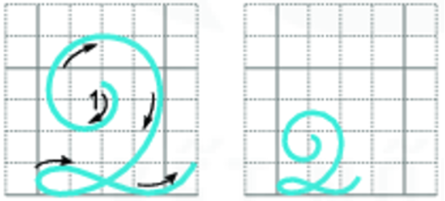
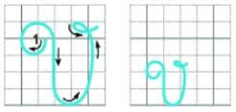
VIẾT
Tiết 3.
Ôn chữ hoa:
2. Viết ứng dụng: Quê em có dòng sông uốn quanh.

Slide 5
Chữ hoa Z phối hợp 3 nét cơ bản
Đặt bút trên giữa đường kẻ 3, viết nét cong trên (nhỏ) đến giữa đường kẻ 3 và 4, viết tiếp nét cong phải (to), xuống tới đường kẻ 1 thì lượn vòng trở lại viết nét lượn ngang từ trái sang phải (cắt ngang nét cong phải), tạo vòng xoắn nhỏ ở chân chữ, dừng bút ở trên đường kẻ 1.
Z

Slide 6
Chữ hoa f gồm 3 nét cơ bản
Đặt bút trên đường kẻ 3, viết nét móc hai đầu (đầu móc bên trái cuộn vào trong, đầu móc bên phải hướng ra ngoài), lượn bút lên viết tiếp nét cong phải ( hơi duỗi), tới giữa đường kẻ 3 và 4 thì lượn vòng trở lại viết nét cong dưới, cắt ngang nét cong phải, tạo vòng xoắn nhỏ (cuối nét), dừng bút giữa đường kẻ 3 và 4.
f

Slide 7
Câu ứng dụng

Slide 8
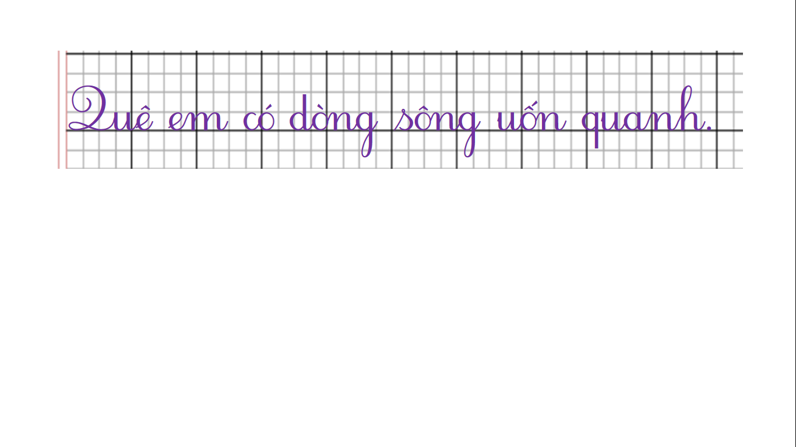
Nêu độ cao của các con chữ có trong câu ứng dụng?
Con chữ Z, h, g cao 2 li rưỡi.
Con chữ s cao 1 li rưỡi.
Các con chữ còn lại cao 1 li.

Slide 9
DẶN DÒ
Hoàn thành vở tập viết trang 32.

Slide 10
TẠM BIỆT CÁC CON!

